Slide 1
BUDITE TJELESNO AKTIVNI U SVAKODNEVNOM ŽIVOTU
OGRANIČITE VRIJEME KOJE PROVODITE SJEDEĆI
Poruke za opću populaciju
#PrEvCan #CANCERCODE
PrEvCan© kampanja inicirana je od strane EONS-a te djeluje u suradnji sa ključnim partnerom, ESMO-m.Više informacija možete pronaći na: www.cancernurse.eu/prevcan

Slide 2
Ovdje umetnite logo vaše organizacije
BUDITE TJELESNO AKTIVNI U SVAKODNEVNOM ŽIVOTU
OGRANIČITE VRIJEME KOJE PROVODITE SJEDEĆI
150 minuta umjerene aktivnosti tjedno smanjit će rizik od nastanka karcinoma!
#PrEvCan #CANCERCODE
PrEvCan© kampanja inicirana je od strane EONS-a te djeluje u suradnji sa ključnim partnerom, ESMO-m.Više informacija možete pronaći na: www.cancernurse.eu/prevcan

Slide 3
Ovdje umetnite logo vaše organizacije
BUDITE TJELESNO AKTIVNI U SVAKODNEVNOM ŽIVOTU
OGRANIČITE VRIJEME KOJE PROVODITE SJEDEĆI
Penjite se po stepenicama, hodajte, trčite, vozite bicikl, plivajte, skačite, plešite, kad god ste u prilici!
#PrEvCan #CANCERCODE
PrEvCan© kampanja inicirana je od strane EONS-a te djeluje u suradnji sa ključnim partnerom, ESMO-m.Više informacija možete pronaći na: www.cancernurse.eu/prevcan

Slide 4
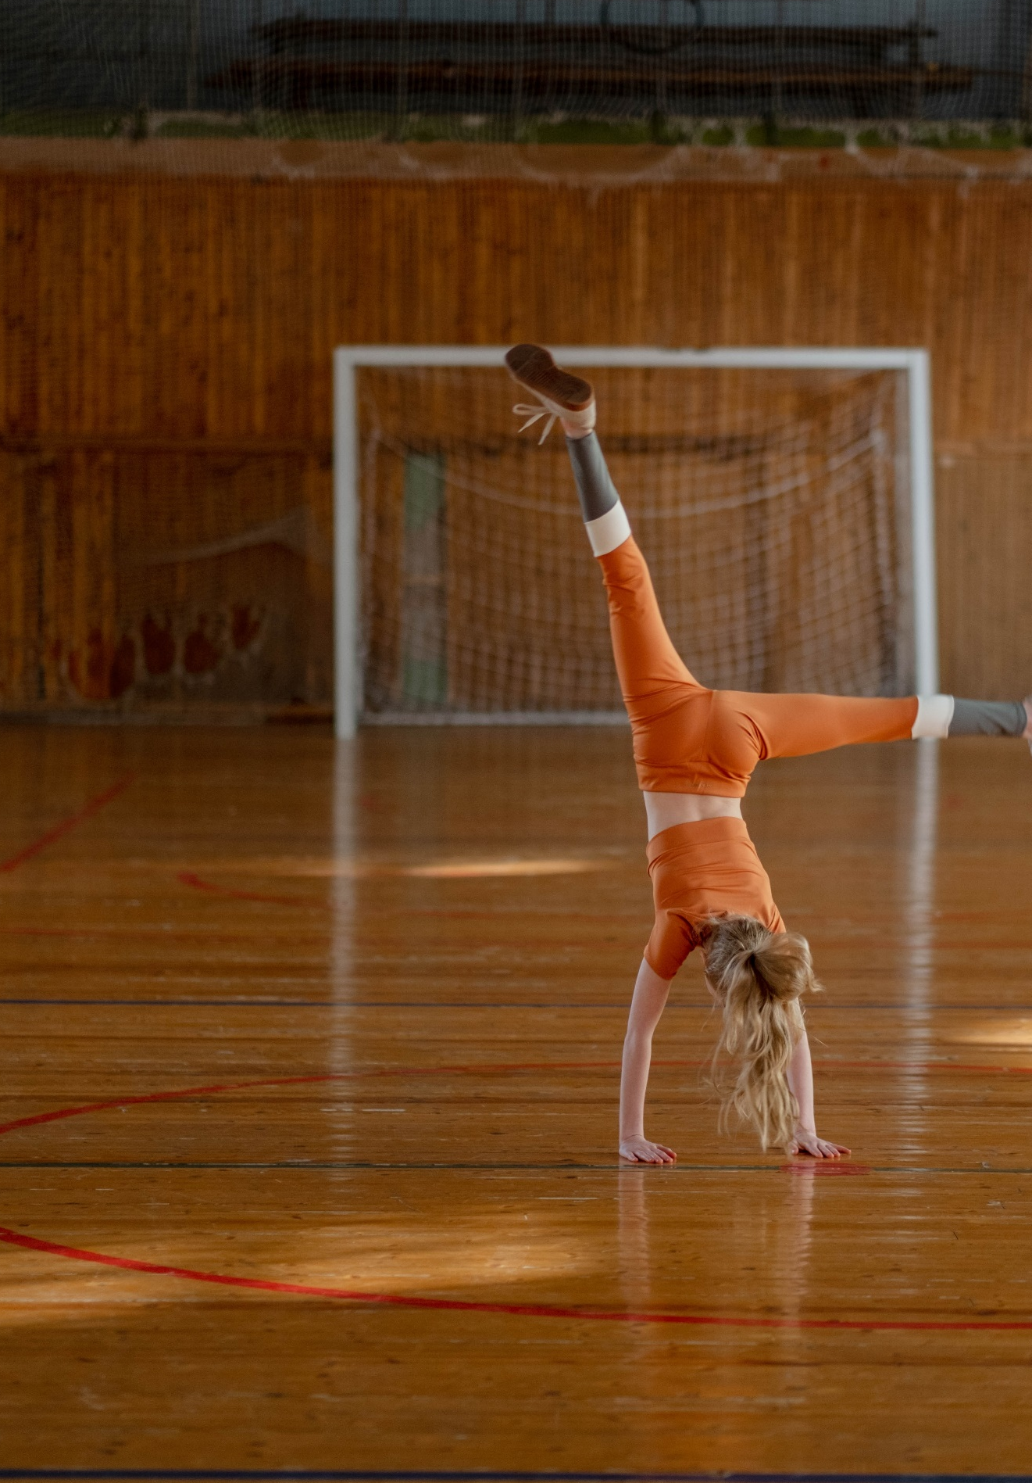
Ovdje umetnite logo vaše organizacije
BUDITE TJELESNO AKTIVNI U SVAKODNEVNOM ŽIVOTU
OGRANIČITE VRIJEME KOJE PROVODITE SJEDEĆI
Penjite se po stepenicama, hodajte, trčite, vozite bicikl, plivajte, skačite, plešite, kad god ste u prilici!
#PrEvCan #CANCERCODE
PrEvCan© kampanja inicirana je od strane EONS-a te djeluje u suradnji sa ključnim partnerom, ESMO-m.Više informacija možete pronaći na: www.cancernurse.eu/prevcan

Slide 5
Ovdje umetnite logo vaše organizacije
BUDITE TJELESNO AKTIVNI U SVAKODNEVNOM ŽIVOTU
OGRANIČITE VRIJEME KOJE PROVODITE SJEDEĆI
Krećite se i budite aktivni za dobrobit vlastitog zdravlja!
#PrEvCan #CANCERCODE
PrEvCan© kampanja inicirana je od strane EONS-a te djeluje u suradnji sa ključnim partnerom, ESMO-m.Više informacija možete pronaći na: www.cancernurse.eu/prevcan

Slide 6
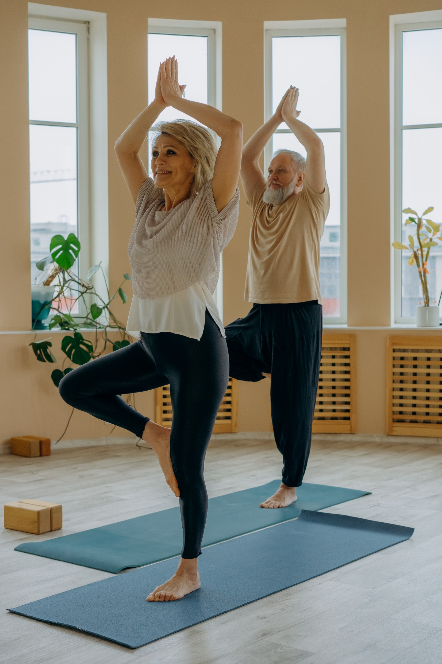
Ovdje umetnite logo vaše organizacije
BUDITE TJELESNO AKTIVNI U SVAKODNEVNOM ŽIVOTU
OGRANIČITE VRIJEME KOJE PROVODITE SJEDEĆI
Fizička aktivnost smanjuje vjerojatnost od nekih najčešćih oblika karcinoma, a ujedno i od nekih drugih oboljenja
#PrEvCan #CANCERCODE
PrEvCan© kampanja inicirana je od strane EONS-a te djeluje u suradnji sa ključnim partnerom, ESMO-m.Više informacija možete pronaći na: www.cancernurse.eu/prevcan

Slide 7
BUDITE TJELESNO AKTIVNI U SVAKODNEVNOM ŽIVOTU
OGRANIČITE VRIJEME KOJE PROVODITE SJEDEĆI
Poruke za zdravstvene stručnjake
#PrEvCan #CANCERCODE
PrEvCan© kampanja inicirana je od strane EONS-a te djeluje u suradnji sa ključnim partnerom, ESMO-m.Više informacija možete pronaći na: www.cancernurse.eu/prevcan

Slide 8
Ovdje umetnite logo vaše organizacije
BUDITE TJELESNO AKTIVNI U SVAKODNEVNOM ŽIVOTU
OGRANIČITE VRIJEME KOJE PROVODITE SJEDEĆI
Upitajte svoje pacijente o njihovoj fizičkoj aktivnosti!
#PrEvCan #CANCERCODE
PrEvCan© kampanja inicirana je od strane EONS-a te djeluje u suradnji sa ključnim partnerom, ESMO-m.Više informacija možete pronaći na: www.cancernurse.eu/prevcan

Slide 9
Ovdje umetnite logo vaše organizacije
BUDITE TJELESNO AKTIVNI U SVAKODNEVNOM ŽIVOTU
OGRANIČITE VRIJEME KOJE PROVODITE SJEDEĆI
Preporučite najmanje 150 minuta tjelesne aktivnosti tjedno, umjerenog intenziteta, pacijentima koji to mogu
#PrEvCan #CANCERCODE
PrEvCan© kampanja inicirana je od strane EONS-a te djeluje u suradnji sa ključnim partnerom, ESMO-m.Više informacija možete pronaći na: www.cancernurse.eu/prevcan

Slide 10
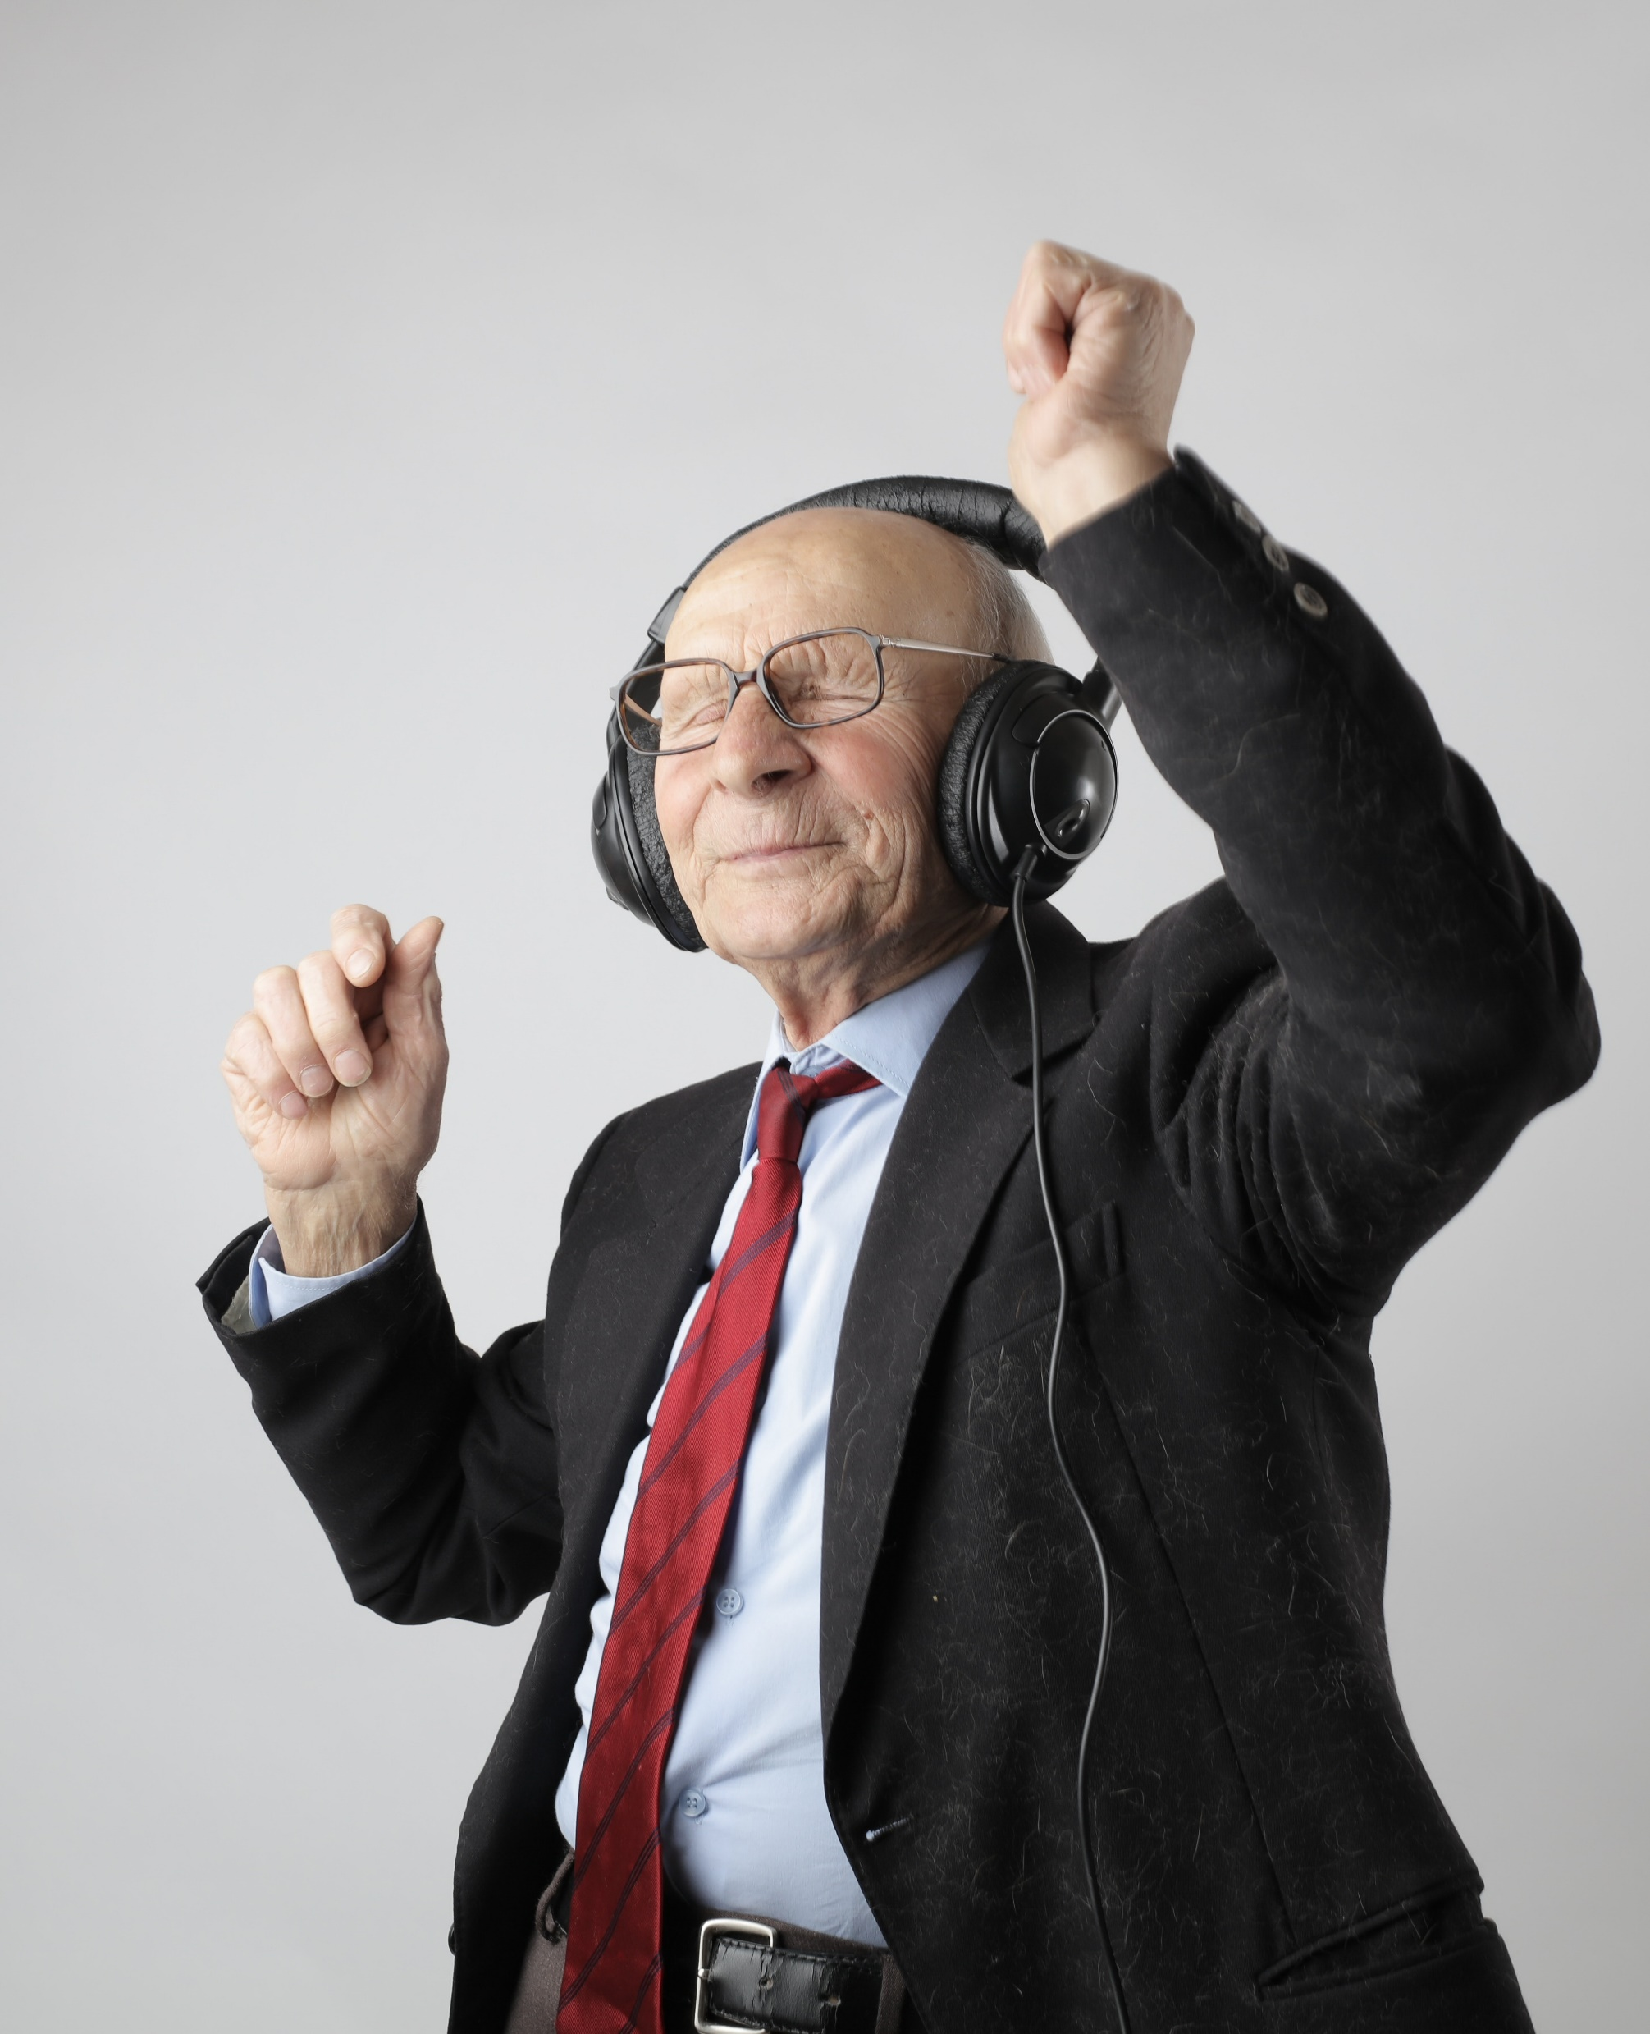
Ovdje umetnite logo vaše organizacije
BUDITE TJELESNO AKTIVNI U SVAKODNEVNOM ŽIVOTU
OGRANIČITE VRIJEME KOJE PROVODITE SJEDEĆI
Bilo kakav oblik tjelesne aktivnosti bolji je nego nikakav!
#PrEvCan #CANCERCODE
PrEvCan© kampanja inicirana je od strane EONS-a te djeluje u suradnji sa ključnim partnerom, ESMO-m.Više informacija možete pronaći na: www.cancernurse.eu/prevcan

Slide 11
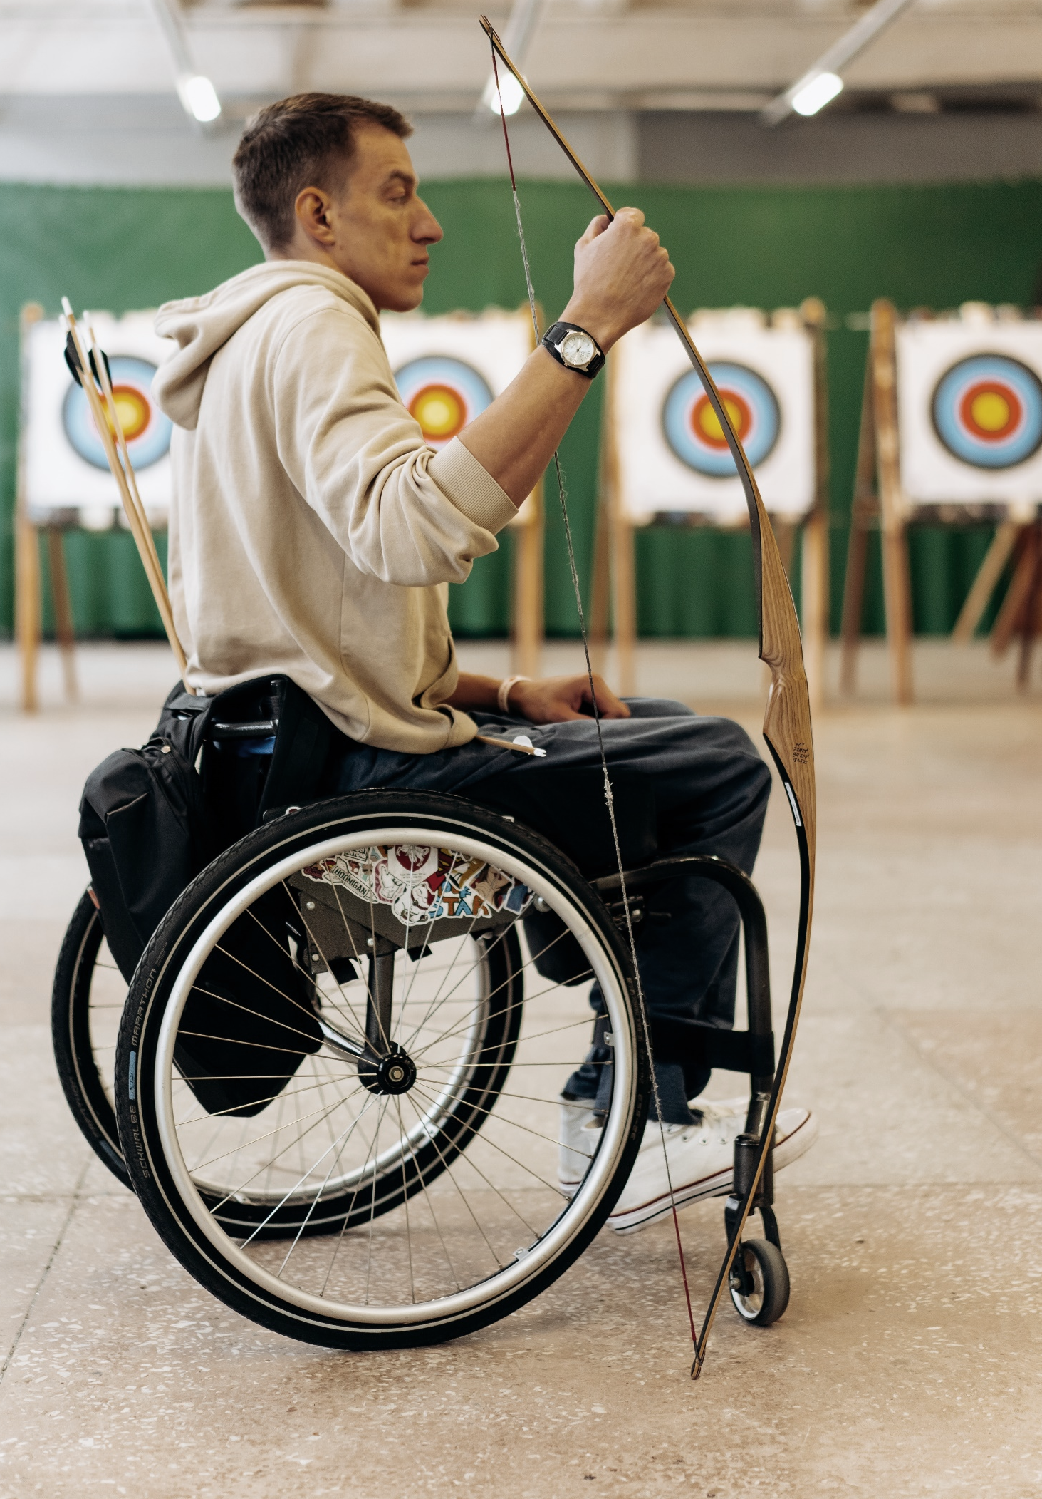
Ovdje umetnite logo vaše organizacije
BUDITE TJELESNO AKTIVNI U SVAKODNEVNOM ŽIVOTU
OGRANIČITE VRIJEME KOJE PROVODITE SJEDEĆI
Pružite podršku i prilagodite preporuke za pacijente s rizikom od neaktivnosti
#PrEvCan #CANCERCODE
PrEvCan© kampanja inicirana je od strane EONS-a te djeluje u suradnji sa ključnim partnerom, ESMO-m.Više informacija možete pronaći na: www.cancernurse.eu/prevcan

Slide 12
Ovdje umetnite logo vaše organizacije
BUDITE TJELESNO AKTIVNI U SVAKODNEVNOM ŽIVOTU
OGRANIČITE VRIJEME KOJE PROVODITE SJEDEĆI
Stavi svoju fotku
Prilagođena poruka
#PrEvCan #CANCERCODE
PrEvCan© kampanja inicirana je od strane EONS-a te djeluje u suradnji sa ključnim partnerom, ESMO-m.Više informacija možete pronaći na: www.cancernurse.eu/prevcan

